Slide 1

Procurement AI Agents
סוכני AI ברכש

Slide 2
Minet Technologies
חברת פתרונות חדשניים בעולם הרכש ושרשרות הספקה.
מספקים מענה מדויק לארגונים שמעוניינים להפוך תהליכים מורכבים למועילים ויעילים.
Procurement outsourcing
Procurement Technologies
Projects, consulting, training
Notes:
רכש באאוטסורסינג, סופר סופלייר עם חברות גדולות
פרוייקטים של ייעוץ והדרכות בתחום AI ותחום הדאטה, עושים טקסונומיה בחברה גדולה
ספולייר דיסקובררי. מגוון פיתרונות. היום נראה את מצאורי.

Slide 3
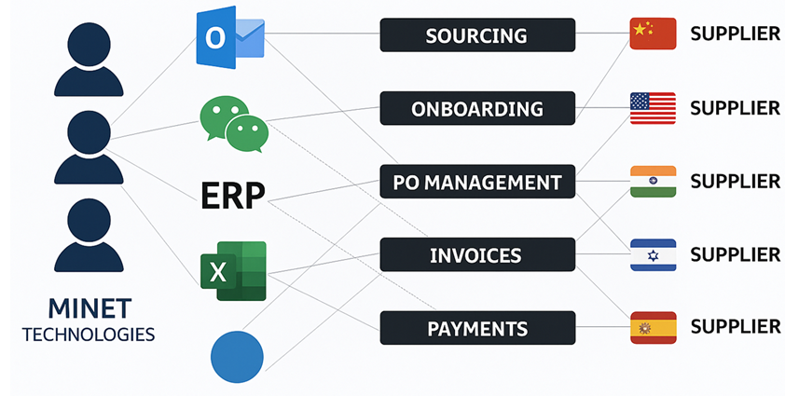
העולם הידני היום של טכנולוגיות רכש
תהליכי הרכש נשענים על טכנולוגיות ישנות שלא מותאמות לעולם העסקי של היום
הצוות שלכם

Slide 4
מהו AI Agent?
סוכן AI היא תוכנה אוטונומית המשתמשת בבינה מלאכותית כדי לבצע משימות, לקבל החלטות ולהסתגל לסביבות חדשות – עם התערבות אנושית.
מנתחת כמויות גדולות של מידע מובנה ולא מובנה, מפיקה תובנות משמעותיות, ופועלת בהתאם למטרות שהוגדרו מראש.
בניגוד לכלי אוטומציה מסורתיים, סוכני AI מסוגלים ללמוד ולהשתפר עם הזמן – מה שהופך אותם לגמישים ויעילים במיוחד בסביבות משתנות.
Notes:
סוכן AI הוא לא עוד כלי אוטומציה.
זה עובד דיגיטלי חכם שפועל לבד – מנתח מידע, מקבל החלטות, ולומד כל הזמן.
הוא קורא חוזים, עוקב אחרי חריגות, כותב מיילים, שולח בקשות, מעדכן מערכות.
בלי שמבקשים ממנו.
הוא לא מחכה להוראה – הוא פועל ביוזמה, לפי חוקים שנקבעו מראש.
ובנקודות רגישות – האדם בתמונה. תמיד.
הסוכן מנסח, אתה מאשר. שליטה מלאה. אפס התעסקות מיותרת.
סוכן AI היא תוכנה מבוססת בינה מלאכותית המבצעת משימות, מקבלת החלטות, ומשתפרת עצמאית לאורך זמן

Slide 5
עקרונות הפעולה הבסיסים של AI Agent
המרת מידע לא מובנה – אימיילים, PDF, מסמכים סרוקים – למידע מובנה – נתונים ב-ERP, מערכות אחרות, טבלאות אקסל.
ניתוח המידע שנאסף.
עבודה עצמאית מול ספקים וישויות אחרות בהתאם לחוקים שנגדיר.
הספקים מדברים בשפה טבעית ואוהבים את זה.

Slide 6
מה אנו מציעים?
אנו מציעים סוכני AI שעושים אוטומציה משמעותית של -
סורסינג
רכש תפעולי
מכירות
אנליטיקת רכש

Slide 7






מה היתרונות?
לעשות יותר- ויותר טוב בפחות משאבים
חוסכים זמן יקר במשימות שגרתיות וחוזרות
הפחתת הוצאות ושיפור תזרים מזומנים
הפחתת סיכונים ושיפור תאימות רגולטורית
מערכת שלומדת את החברה – ופועלת בדיוק לפי הכללים שלך
התמודדות עם פיקים
תקשורת יזומה ואוטומטית – בלי לפספס שום דבר בדרך
Notes:
🔹תועלות
סוכן ה־ AI שלנו לא בא להחליף – אלא לחזק.
הוא נותן לעובדים יותר זמן לעסוק באסטרטגיה, בניתוח, ובקבלת החלטות – ולא בלחפש קובץ או להעתיק מספרים ממייל למערכת. אפשר לעשות מאותם משאבים הרבה יותר.
🔹הסוכן יודע להתמודד עם פיקים
לגייס קניין לחצי שנה יכול להיות מורכב. לעומת זאת עם סוכן AI זה יכול להיות יותר קל, וזה חשוב עבור ארגונים שהם פרוייקטיאלים בעיקר.
יעילות - תהליכים מהירים וטובים יותר, פחות טעויות, התמודדות עם פיקים
מועילות – דאטה טובה ועדכנית יותר, החלטות טובות יותר, פינוי זמן עובדים למשימות עם ערך נוסף גבוה
קומפליאנס גבוה יותר.

Slide 8
מה היתרונות?
הסוכן לא מחליף את האדם ולא "לוקח עבודה".
הוא חוסך את החלקים הטכניים, החזרתים, החשופים לטעויות –
ומשאיר לאנשים את מה שחשוב באמת:
שיקול דעת, יצירתיות וקבלת החלטות.
יותר מהירות, דיוק ואיכות נתונים
הטכנולוגיה שלנו משפרת את היעילות והאיכות של התהליכים האדמיניסטרטיביים שלך.
✅ תהליכים מהירים יותר
✅ פחות טעויות
✅ נתונים איכותיים יותר
Notes:
🔹תועלות
סוכן ה־ AI שלנו לא בא להחליף – אלא לחזק.
הוא נותן לעובדים יותר זמן לעסוק באסטרטגיה, בניתוח, ובקבלת החלטות – ולא בלחפש קובץ או להעתיק מספרים ממייל למערכת. אפשר לעשות מאותם משאבים הרבה יותר.
🔹הסוכן יודע להתמודד עם פיקים
לגייס קניין לחצי שנה יכול להיות מורכב. לעומת זאת עם סוכן AI זה יכול להיות יותר קל, וזה חשוב עבור ארגונים שהם פרוייקטיאלים בעיקר.

Slide 9
אוטומציית רכש תפעולי
טיפול בתהליכי רכש תפעולי, מהוצאת דרישה דרך אישור ההזמנה ועבודה עם כלל שרשרת ההספקה.
איתור חריגות, מעקב אחר שינויים בהזמנות רכש וביצוע התרעות מהירות.
ניסוח מיילים וביצוע פעולות אוטומטיות, תוך שילוב Human-in-the-Loop אישור אנושי היכן שצריך.
בקרת ואישור חשבוניות ספקים.
התממשקות עם מערכות ה- ERP של הארגון.
Notes:
AI Agent יודע לקחת מידע לא מובנה- כלומר מסמכים שונים שמתקבלים מאימייל כגון חשבוניות מספקים, קבלות, אקסלים, PDF סרוק, והוא בעצם יודע לקחת את המידע הזה ולהפוך אותו למובנה- באקסל מסודר, מערכת ERP או מערכת מובנית אחרת. הוא גם יכול למיין את המיילים המתקבלים לתיקיות ייעודיות לפי נושאים- מה שמקל על התערבות אנושית בהמשך.

Slide 10










רכש תפעולי עם AI Agent
לקוח
AI מגיב אם צריך בהתאם לתוכנית הייצור
AI מכניס מידע ל-ERP
ספק שולח תגובה
לקוח מוציא הזמנה
חשבונית מאושרת לתשלום
AI עושה Invoice Matching
Notes:
🔹טיפול באינוורסים
3 Way Match בהנחה שמדובר בסחורה פיזית
החברה מקבלת אינוורסים מהספקים, זה נקרא AP Accounts Payble)) כלומר הסכומים שחברה חייבת לספק עקב רכש או שירותים שסיפק עבורם.
קיימים 3 מסמכים:
1. חשבוניות Invoices
2. הזמנת רכש PO
3. GR (Good Received) בהנחה שמדובר בסחורה פיזית שנכנסה למחסן, מסמך שמכיר בשילוח

Slide 11
אוטומציית סורסינג
סורסינג מסורתי כולל תהליך ארוך:
איסוף דרישות, שליחת בקשות לספקים (RFQ), ריכוז תשובות, ניתוח הצעות, בחירה והזמנה.
✔️ הסוכן מאתר צורך חדש להזמנה
✔️ שולח בקשות מחיר לספקים רלוונטיים (RFQ)
✔️ מרכז את ההצעות בצורה אחידה ונוחה
✔️ מזהה את ההצעה המשתלמת ביותר לפי קריטריונים מוגדרים
✔️ מעדכן את מערכת ה-ERP ומתניע את תחילת תהליך הזמנה
הסוכן לא מחכה שיגידו לו מה לעשות – הוא מזהה את הצורך, פועל בהתאם למדיניות, ועדיין שומר את האדם בלופ ברגעים הקריטיים.

Slide 12






סורסינג עם AI Agent
ריכוז אחיד של הצעות
שליחת בקשות לספקים (RFQ)
איתור צורך חדש להזמנה
מערכת מתחילה תהליך הזמנה
זיהוי ההצעה המשתלמת ביותר

Slide 13
אנליטיקת רכש
אנליטיקת רכש חכמה – תובנות שמביאות פעולה.
באמצעות יכולות אנליטיקה ה-AI Agent מאפשר ללקוח להבין מה קורה באמת עם הכסף שלו:
✔️ ניתוח עומק של הוצאות בכל הקטגוריות
✔️ זיהוי חריגות, כפילויות, וחוסר התאמה לחוזים
✔️ המלצות פרקטיות: איחוד ספקים, שיפור תנאים, חיסכון בעלויות
✔️ תחזיות תקציב על בסיס נתוני עבר וחוזים
✔️מקצר משמעותית את זמן הניתוח והוצאת המלצות

Slide 14
Humans In The Loop
שילוב של בינה מלאכותית עם שיקול דעת אנושי
ה- AI Agent מבצע פעולות אוטומטיות על בסיס חוקים ולמידה מתמשכת.
אבל ברגעים רגישים – האדם נשאר חלק מהתהליך:
  כאשר יש חריגה כספית
  שינוי תנאי תשלום
  בעיה שדורשת שיקול דעת אנושי
הסוכן מנסח תגובה (למשל מייל לספק), והגורם האנושי מאשר או עורך לפני שליחה.
כך שומרים על שליטה מלאה, ומפחיתים את העומס בעבודות חזרתיות – מבלי לוותר על אחריות אנושית.

Slide 15
הייחודיות שלנו
הבנה עמוקה וכיסוי מקיף של תהליכי רכש ושרשרת הספקה.
יכולות אינטגרציה גבוהות עם מערכות ERP ואחרות.
התאמת (Customization) הסוכן לתהליך שלך.
יכולות פיתוח במקרים מסוימים.
We try harder.

Slide 16
תודה,
גל אליאב
מינט טכנולוגיות
054-9546156
Gal@minet.co.il

